Slide 3
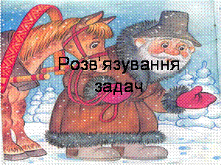

Slide 7
ЗАДАЧА ДЛЯ ЖАБКИ
Житлова площа всієї рукавички 20 кв.м Великий пальчик займає 5 % всієї площі.Яка площа великого пальчика?

Slide 14
ЗАДАЧА ДЛЯ ЛИСИЧКИ
Жабка відремонтувала 30% жилої площі рукавички,мишка-20%,а лисичка-решту.Скільки квадратних метрів площі відремонтувала лисичка?(площа рукавички 20 кв.м)

